Slide 1
实验四
文件系统

Slide 2
实验内容
用一个空白文件模拟磁盘外存，编程实现一个简单的文件系统，要求该文件系统支持一些基本的Linux指令：ls，创建、删除文件和文件夹，移动文件，关闭系统。
创建空白文件的指令：
dd if=/dev/zero of=disk.os bs=4M count=1
创建文件时只需要为文件分配空间，不需要真实写入文件数据

Slide 3
实验要求
Linux系统下工作，使用C语言
各指令的功能与参数参见实验手册
  查看（ls），创建（create）、删除文件（delete –f XXX）和文件夹（ delete –d DDD ），移动文件（move file1 dir2），关机（shutdown）
再次进入系统应能还原上次运行该系统时的现场
  并输出文件系统的详细信息（tips：根据超级块）

Slide 4
tips
文件系统的设计可以参考课堂上讲的ext2系统，但不需要完全复现，可将其简化，只要能实现要求的效果即可
为降低难度，本次实验提供了头文件（提供了超级块、索引节点、目录项等结构体的设计参考）；但鼓励有余力者自行设计
本实验难点与重点在于系统设计，大家耐心思考后再编写代码，可以达到事半功倍的效果

Slide 5
tips
本次实验提供的磁盘文件大小为4MB，鉴于我们设计的文件系统管理的空间很小，许多ext2中的数据结构都可以被简化或删除，例如组描述符。
此外，还可以将某些数据结构进行整合，比如位图和超级块（参考助教提供的头文件）。
仔细阅读头文件里的注释。

Slide 6
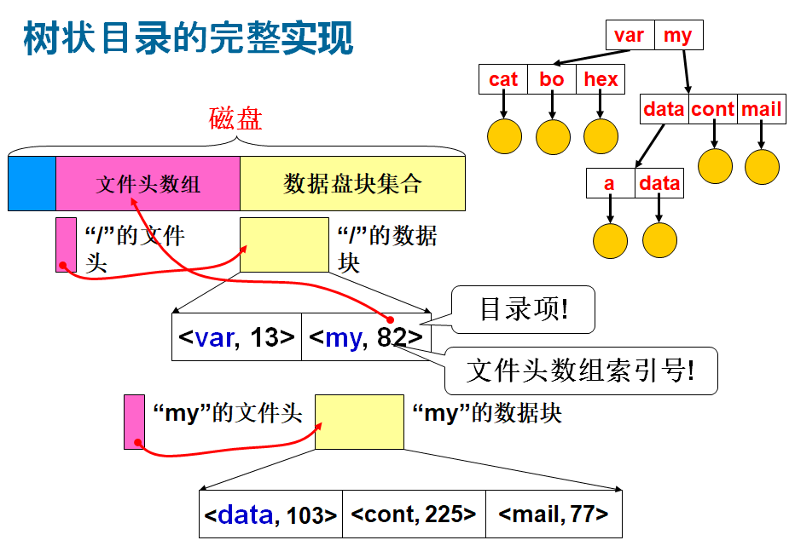
回顾

Slide 7
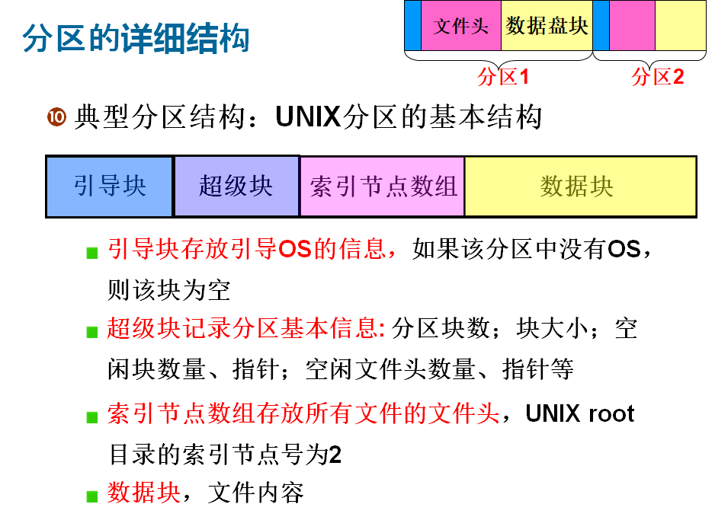
回顾

Slide 8
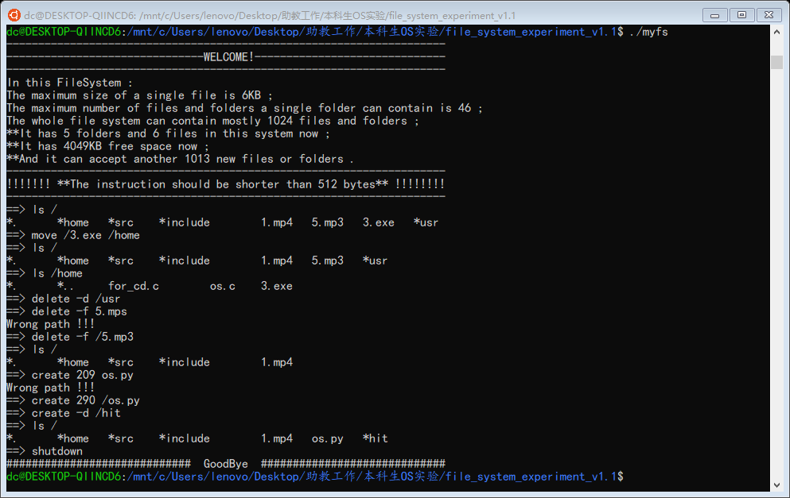

Slide 9
实验作业提交和现场考核
提交要求：
  将代码和实验报告放入到一个文件夹中，并对文件夹进行压缩，放入邮件的附件中。
文件夹&邮件标题的命名规则：学号_姓名_实验编号 如：SZ20190000001_张三_实验三
  提交邮箱：hit_os2019@163.com
现场考核：第17周周二（12月24日）晚上19:00点

Slide 10
谢谢
Hope you enjoyed the OS course!

